Slide 1
銘傳大學「高教深耕計畫」 「國家科學及技術委員會」大專學生研究計畫宣導
分享人：賴玉釵（銘傳大學新聞學系教授）

Slide 2
分享者簡介
◆現職：銘傳大學新聞學系教授
◆經歷：
◎國科會（科技部）專題研究計畫，主持人。
◎大專生國科會（科技部）研究計畫指導老師。
◎國科會（科技部）大專學生研究計畫創作獎申請案，審查委員。
◎中華傳播學會副秘書長。
◎期刊評審：《新聞學研究》（TSSCI）、《中華傳播學刊》（TSSCI）、《傳播研究與實踐》（TSSCI）、《傳播與社會學刊》（TSSCI）、《教育資料與圖書館學》（TSSCI）、《臺灣東亞文明研究學刊》（TSSCI）等。

Slide 3
01
歡迎同學申請「國家科學及技術委員會」大專學生研究計畫
分享大綱
02
計畫評比標準
03
計畫撰寫結構
04
題目構思
05
文獻蒐集
06
研究方法淺介
07
補充：國科會法規與TSSCI格式

Slide 4
01鼓勵同學申請「國家科學及技術委員會」大專學生研究計畫

Slide 5
壹、歡迎同學申請「國家科學及技術委員會大專學生研究計畫」
一、提案若核定通過，可獲研究獎助金
1. 每月獲獎勵金新臺幣六千元。
2. 八個月計共新臺幣四萬八千元。
二、準時繳交成果報告及參與「研究創作獎」
1. 同學如果準時繳交成果報告，可參與「研究創作獎」評選。
2. 評選標準：表現優良且有創意。
3. 同學如果獲得「研究創作獎」，另有獎金新臺幣二萬元、獎狀一張。
（計畫要點於2022.7.28修正）
參考連結：
https://www.nstc.gov.tw/nstc/attachments/456470b9-05f0-4870-8bb8-03276db52e7a?

Slide 6
壹、歡迎同學申請「國家科學及技術委員會大專學生研究計畫」
三、請同學留意最新版「學術倫理」說明
（一）相關規定
「國家科學及技術委員會補助大專學生研究計畫作業要點」第十六條第三項：「研究計畫之構想、執行或成果呈現階段涉有違反學術倫理情
事者，依本會學術倫理案件處理及審議要點規定處理。」
（計畫要點於2022.7.28修正）
參考連結：
https://www.nstc.gov.tw/nstc/attachments/456470b9-05f0-4870-8bb8-03276db52e7a?

Slide 7
壹、歡迎同學申請「國家科學及技術委員會大專學生研究計畫」
三、學術倫理規定
（二）違反學術倫理的行為類型
1. 造假。
2. 變造。
3. 抄襲。
4. 自我抄襲。
5. 代寫。
（請參考「國家科學及技術委員會學術倫理案件處理及審議要點」第三條，計畫要點於2022.8.1修正）
參考連結：
https://www.nstc.gov.tw/nstc/attachments/3abf7800-b22d-4ec1-b369-eba7b081153e?

Slide 8
壹、歡迎同學申請「國家科學及技術委員會大專學生研究計畫」
三、學術倫理規定
（三）案例探討：以下的案例，犯了哪些錯誤？
A同學匯整英文教科書，並作為報告投影片。B同學因同組之便，取得A同學整理的投影片，並「直接拷貝」、「編輯」後公開宣讀。
B同學表示，反正A同學也是用別人教科書，所以我也可以直接用他的啊！A如果沒事，為什麼我會有事？

Slide 9
壹、歡迎同學申請「國家科學及技術委員會大專學生研究計畫」
三、學術倫理規定
（三）案例探討：
轉知中華民國司法官、執業律師見解，B同學認知有誤。B同學的行為爭議：
1. 學術倫理「抄襲」。
2. 投影片若經適度改寫，若經司法官認定屬著作物，即受著作權的保護。
3. 著作權裡關於「註明出處」規定，宣誓對著作物尊重。若未註明出處，每一處可罰上萬元。
4. 著作權的訴訟，走刑事程序。

Slide 10
壹、歡迎同學申請「國家科學及技術委員會大專學生研究計畫」
三、學術倫理規定
（四）建議及提醒
1. 註明出處。
(1)如果想彰顯瀏覽英文文獻，建議同學可向圖書館借書、下載電子書或期刊檔案。
(2)標明原始出處、二次轉引：如果同學是看了王大毛（2022）引用Sun（2020）文獻，則需標註為：（王大毛，2022；Sun, 2020）
2. 需適度改寫。若需大篇幅引用，需注意引用幅度，並且標列頁碼。
3. 審查案例的老師有權限舉報。曾有某生抄襲審查老師的文章，遭評審向國科會檢舉。

Slide 11
02計畫評比標準

Slide 12
貳、計畫評比標準
一、研究主題之重要性。
二、研究方法及步驟之可行性。
三、學生相關學科成績。
四、指導教授學術研究及指導能力等。
（請參考「國家科學及技術委員會補助大專學生研究計畫作業要點」第九條，計畫要點於2022.7.28修正）
參考連結：
https://www.nstc.gov.tw/nstc/attachments/456470b9-05f0-4870-8bb8-03276db52e7a?

Slide 13
03計畫撰寫結構

Slide 14
參、計畫撰寫結構
1. 研究動機與問題
2. 文獻探索
3. 研究方法
4. 分析與討論
5. 結論

Slide 15
04題目構思

Slide 16
肆、題目構思
歡迎大家查看「國家科學及技術委員會大專學生研究計畫」核定題目（101-111學年），尋找來源：
一、國科會大專生研究計畫「核定通過」
1. 舉例：本校研究創作獎作品（98-110學年）
2. 舉例：111學年度核定通過之若干案例

Slide 17
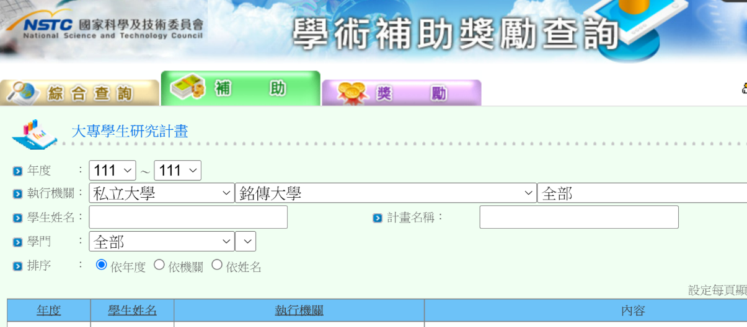
肆、題目構思
二、國家科學及技術委員會「大專學生研究計畫」：本校核定通過篇名：參考連結：
https://wsts.nstc.gov.tw/STSWeb/Award/AwardMultiQuery.aspx

Slide 18
肆、題目構思
三、範例：111學年度大專生研究計畫題目
★後疫情時代：
〈後疫情時代的長照機構與高齡老年的脆弱性探討：以新北市為例〉
〈藝術學門術科授課在線上教學軟體中的分析與研究——以銘傳大學設計學院應用Microsoft Teams為例〉
〈新冠肺炎疫情對查核品質及意見影響之探討〉

Slide 19
肆、題目構思
三、範例：111學年度大專生研究計畫題目
★VR與AI創新敘事：
〈VR探索袖珍屋 : 360相機建模與體驗〉
〈從兒童認知發展視角探討 AI 智能玩具設計要素及未來教育性〉
★Podcast等網路廣播：
〈「聽」書潮：用Podcast閱讀村上春樹—以村上春樹《村上收音機》為例〉

Slide 20
肆、題目構思
三、範例：111學年度大專生研究計畫題目
★影視消費：
〈看動漫去旅行：探討動漫引發的心理意象、目的地意象與旅遊意願之關係並兼論動漫涉入之調節效果〉
〈劇團的數位轉型：以使用滿足理論探討觀眾持續觀看線上演出的意願〉
〈台灣家庭中的女性角色意象-以電影《孤味》為例〉
〈閱聽人觀賞韓國Webtoon及改編電視劇的解讀與反思：以《女神降臨》為例〉

Slide 21
肆、題目構思
三、範例：111學年度大專生研究計畫題目
★電玩手遊：
〈傳統電子遊戲從主機到手機平台的轉型設計探討—以「Pokemon系列」、「初音ミク音樂節奏遊戲系列」與「Fate系列」為例〉
★社群媒體：
〈社群媒體使用者合理隱私期待〉 〈Instagram插畫家經營自媒體之視覺設計風格探討〉
〈一起「LINE」憩頭－應用LINE APP於銀髮族旅遊〉

Slide 22
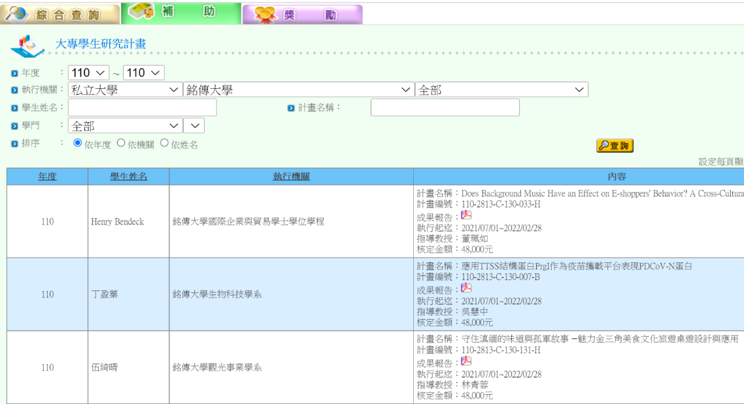
肆、題目構思
四、國家科學及技術委員會大專生研究結案報告
歡迎下載本校110學年度結案報告：
參考連結：
https://wsts.nstc.gov.tw/STSWeb/Award/AwardMultiQuery.aspx

Slide 23
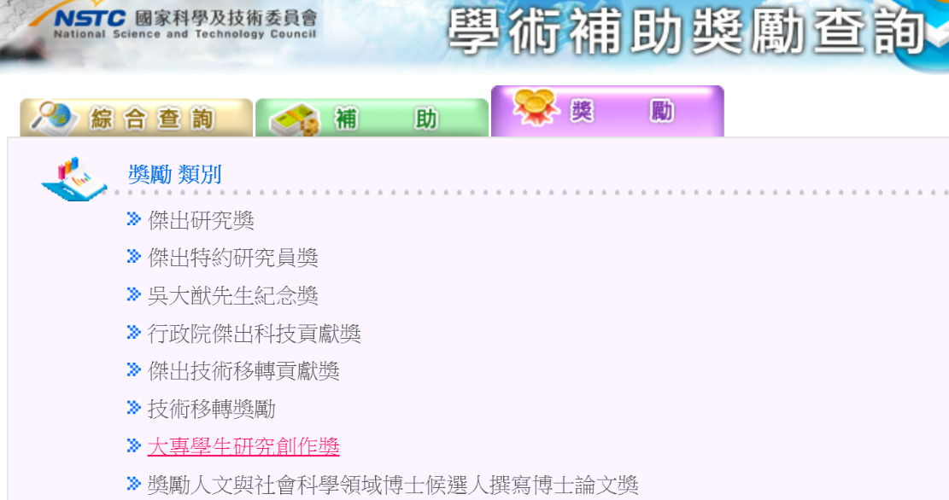
肆、題目構思
五、國家科學及技術委員會「大專學生研究創作獎」專區
參考連結：
https://wsts.nstc.gov.tw/STSWeb/Award/AwardMultiQuery.aspx

Slide 24
肆、題目構思
六、國家科學及技術委員會「大專學生研究創作獎」範例：90-110學年度案例
研究創作獎之獲獎題目查詢：
https://wsts.nstc.gov.tw/STSWeb/Award/AwardMultiQuery.aspx
（選擇「獲獎年度」及「申請機關」）

Slide 25
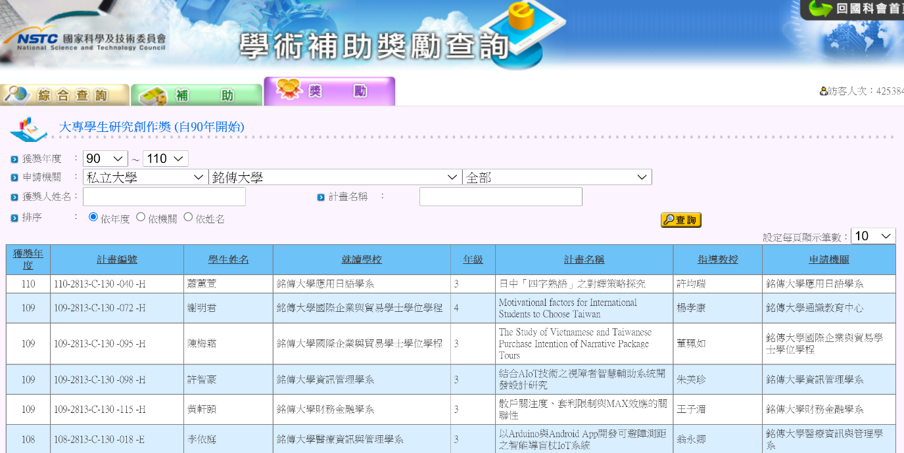
肆、題目構思
六、國家科學及技術委員會「大專學生研究創作獎」範例：90-110學年度案例

Slide 26
肆、題目構思
七、小結：從生活細節構思題目
1. 靈感來源：如對照新媒體發展。
2. 問題意識清楚：建議「小題大作」。
3. 研究創新：對現今學術貢獻。
4. 補充資訊：請見投影片後方書目。
(1)國科會召集人鍾蔚文教授之建議。
(2)國科會召集人傅仰止教授之建議。

Slide 27
05文獻蒐集

Slide 28
伍、文獻蒐集
一、找資料的秘訣
（一）文獻能對應研究問題
文獻扣回研究問題（鍾蔚文，2005）。
（二）具體說明目前文獻的討論範疇
描繪知識地圖（鍾蔚文，2005）。
（三）提出個人觀察新義
說明新角度，並加上個人對文獻的評論（鍾蔚文，2005）。

Slide 29
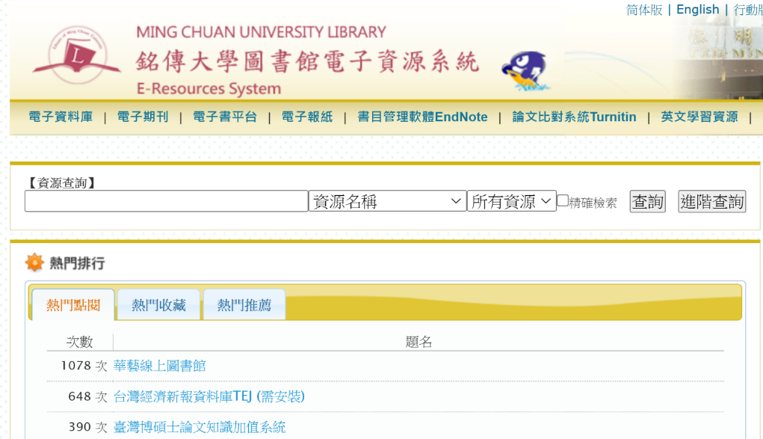
伍、文獻蒐集
二、推薦網站
1. 本校圖書館「電子資源系統」：
(1)2022年8月排名第一：「華藝線上圖書館」。參考連結： http://erm.lib.mcu.edu.tw/cgi-bin/er/browse.cgi

Slide 30
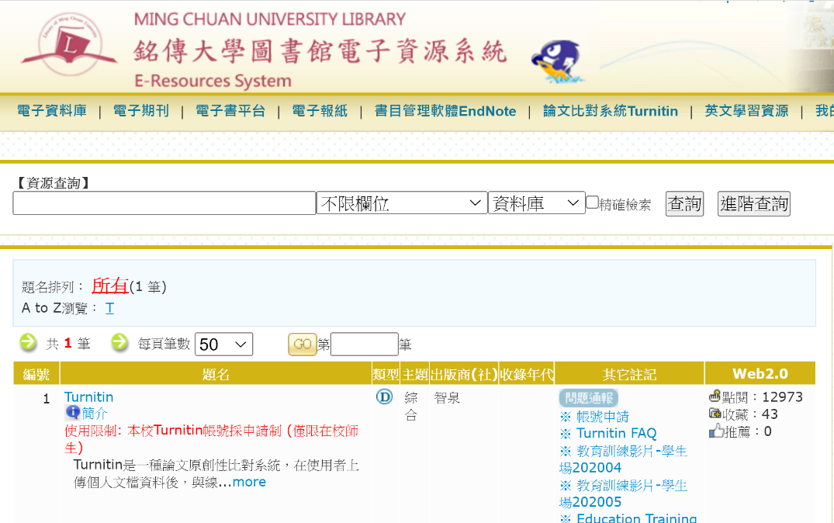
伍、文獻蒐集
二、推薦網站
(2)歡迎多了解「論文比對系統」Turnitin。參考連結： http://erm.lib.mcu.edu.tw/cgi-bin/er/swlink.cgi

Slide 31
伍、文獻蒐集
二、推薦網站
2. 臺灣碩博士論文知識加值系統（國家圖書館）：
(1)歡迎同學用email註冊（免費）。
(2)找尋論文名稱、關鍵詞、摘要。
(3)部份電子全文可免費下載。
參考連結： https://ndltd.ncl.edu.tw/cgi-bin/gs32/gsweb.cgi?o=d

Slide 32
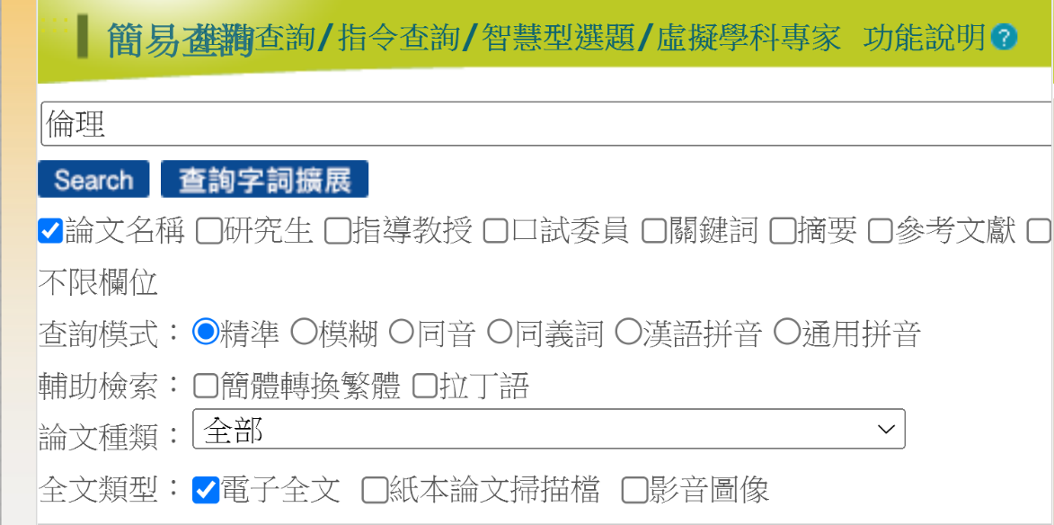
伍、文獻蒐集
二、推薦網站
2. 臺灣碩博士論文知識加值系統（國家圖書館）：
參考連結： https://ndltd.ncl.edu.tw/cgi-bin/gs32/gsweb.cgi?o=d

Slide 33
伍、文獻蒐集
二、推薦網站
3. 學術期刊：TSSCI、THCI資料庫：
(1)TSSCI及THCI名單（2016-2022年）： http://www.hss.ntu.edu.tw/model.aspx?no=354
(2)部份期刊為Open Source，歡迎免費下載全文。
(3)同學們可追蹤期刊FB，會有更新訊息推播，有時也有Podcast講解。

Slide 34
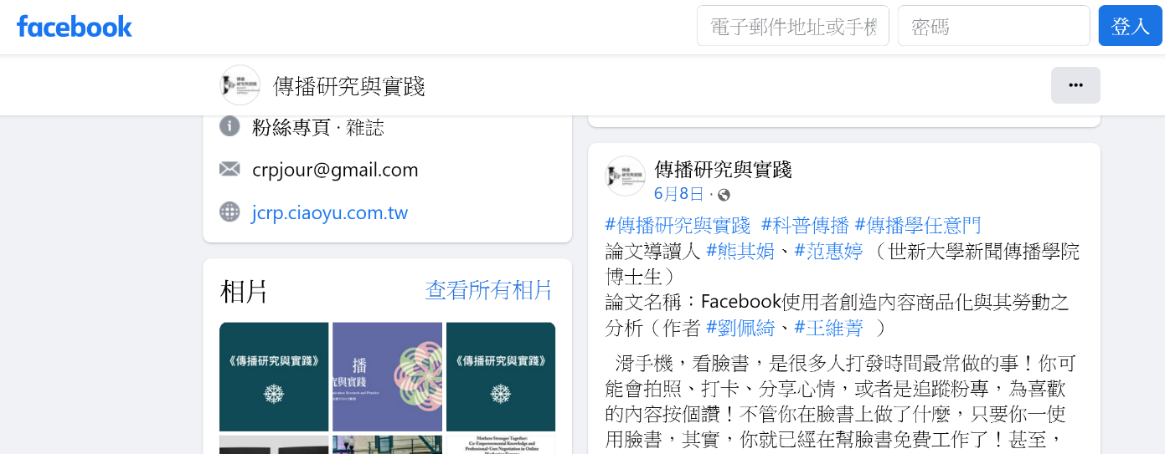
伍、文獻蒐集
二、推薦網站
4. 以TSSCI期刊《傳播研究與實踐》為例：
FB有短文與Podcast導讀：參考連結：
https://zh-tw.facebook.com/people/%E5%82%B3%E6%92%AD%E7%A0%94%E7%A9%B6%E8%88%87%E5%AF%A6%E8%B8%90/100063477443859/

Slide 35
06研究方法淺介

Slide 36
陸、研究方法淺介
★量化：
問卷調查法
實驗法
內容分析法
大數據分析（結合資料庫）
★質化：
深度訪談
參與觀察
焦點團體

Slide 37
07補充資料：
國科會法規與TSSCI格式

Slide 38
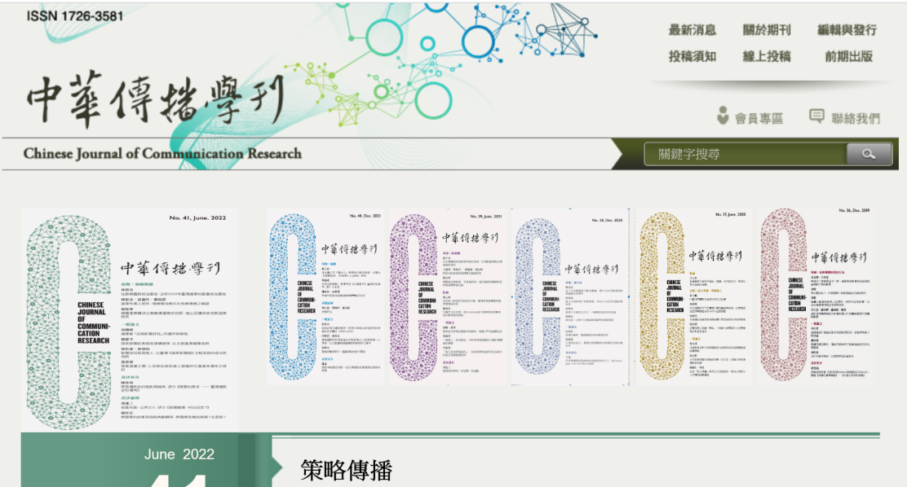
柒、補充資料：
國科會法規與TSSCI格式
一、TSSCI《中華傳播學刊》格式（2019年6月修訂） ：參考連結： http://cjctaiwan.org/word/12212132019.pdf

Slide 39
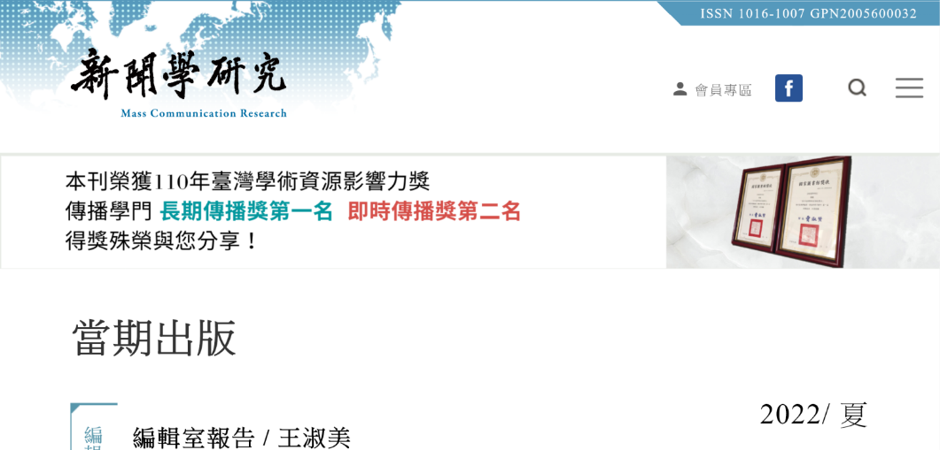
柒、補充資料：
國科會法規與TSSCI格式
二、TSSCI《新聞學研究》論文體例（2019年6月修訂）：參考連結： https://mcr.nccu.edu.tw/web/submission/submission_in.jsp

Slide 40
國科會法規及寫作建議

Slide 41
柒、補充資料：
國科會法規與寫作建議
一、國科會網頁「國家科學及技術委員會補助大專學生研究計畫作業要點」 （2022年7月28日修正） ：https://www.nstc.gov.tw/nstc/attachments/456470b9-05f0-4870-8bb8-03276db52e7a?
二、國家科學及技術委員會學術倫理案件處理及審議要點（2022年8月1日修正）：https://www.nstc.gov.tw/nstc/attachments/3abf7800-b22d-4ec1-b369-eba7b081153e?

Slide 42
柒、補充資料：
國科會法規與寫作建議
三、傅仰止（2011）。〈國科會專題研究計畫申請經驗分享：計畫撰寫與實務〉。取自 http://rnd.web.hsc.edu.tw/ezfiles/4/1004/img/240/natural1001031.pdf

Slide 43
柒、補充資料：
國科會法規與寫作建議
四、鍾蔚文（2005）。〈國科會社會學門評審意見之整理〉。《臺灣社會學會通訊》，56，37-52。
http://lawdata.com.tw/tw/detail.aspx?no=240700
五、紀憲珍（2005）。〈社會學門（含傳播學）專題研究計畫申請參考事項〉。《臺灣社會學會通訊》，56，31-36。
http://lawdata.com.tw/tw/detail.aspx?no=240699

Slide 44
柒、補充資料：
國科會法規與寫作建議
六、王婉倫（2021）。〈研究計畫撰寫之個人經驗分享〉。科技部自然司各學門領域2021年新進人員聯席研討會。取自https://web.math.sinica.edu.tw/mrpcwww/attachment/210910_wang.pdf
（科技部自然司「統計學門」）

Slide 45
Q & A時間
歡迎同學發問
玉釵老師email：
raven.claw@msa.hinet.net
祝福大家申請順心☺

Slide 46
謝謝聆聽，
請多指教☺

